Slide 1









TRƯỜNG ĐẠI HỌC KINH TẾ - ĐẠI HỌC ĐÀ NẴNG
KHOA THƯƠNG MẠI ĐIỆN TỬ
GVHD: Nguyễn Văn Chức
BÁO CÁO GIỮA KÌ - MÔN HỌC MÁY
ĐỀ TÀI
DỰ ĐOÁN ĐIỂM THI CUỐI KÌ CỦA HỌC SINH
Nhóm 5
Lê Công Hiếu
Nguyễn Duy Khang
Trần Đình Đạt
Đặng Ngọc Danh

Slide 2





NỘI DUNG
01
Giới thiệu bài toán
05
Lựa Chọn & Huấn Luyện Mô Hình
02
Mô Tả Dữ Liệu
06
Phân Tích Kết Quả
03
Phân Tích Dữ Liệu Khám Phá
07
Xây dựng và triển khai mô hình chạy trên Streamlit
04
Tiền Xử Lý Dữ Liệu

Slide 3





I. GIỚI THIỆU BÀI TOÁN
BỐI CẢNH
Hệ thống giáo dục hiện đại chú trọng đánh giá toàn diện, vượt ra ngoài điểm số cuối kỳ để bao gồm quá trình và định hướng học tập, nhằm nâng cao chất lượng. Khả năng dự đoán kết quả học tập cuối kỳ của học sinh là yếu tố then chốt, dựa trên việc phân tích các đặc điểm cá nhân, thông tin học tập, điều kiện gia đình và hành vi trong suốt quá trình học.

Slide 4






2. TẦM QUAN TRỌNG
Giáo viên & Nhà trường: Hỗ trợ kịp thời. Sớm phát hiện học sinh yếu kém để can thiệp.
Học sinh & Phụ huynh: Điều chỉnh kế hoạch. Tối ưu hóa thời gian và nguồn lực học tập.
Nghiên cứu & Hoạch định: Hiểu sâu hơn. Hỗ trợ ra quyết định và cải tiến chương trình giáo dục.

Slide 5



3. MỤC TIÊU
Phân tích: Xác định các yếu tố then chốt ảnh hưởng đến kết quả học tập.
Mô hình: Xây dựng mô hình dự đoán chính xác cao (RMSE ≤1 & R2≥0.8).
Công cụ: Cung cấp công cụ hỗ trợ ra quyết định (dự báo và chiến lược hỗ trợ).

Slide 6



4. PHƯƠNG PHÁP TIẾP CẬN
Phân tích & Tiền xử lý dữ liệu: Khám phá mối quan hệ và chuẩn bị dữ liệu (Làm sạch, Mã hóa).
Xây dựng Mô hình: Thử nghiệm và so sánh các mô hình Học máy (Linear Regression, Random Forest...).
Đánh giá & Lựa chọn: Đánh giá bằng RMSE & R2 để chọn ra mô hình tối ưu.

Slide 7
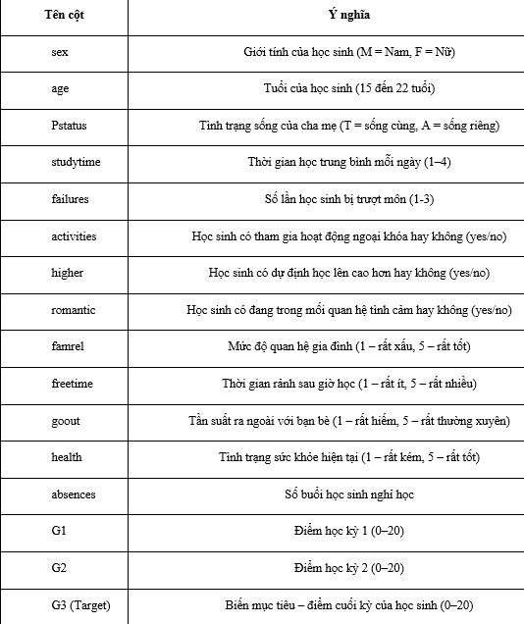

II. MÔ TẢ DỮ LIỆU
Nguồn gốc: Kaggle
Tổng quan: 395 dòng, 33 cột. Mỗi dòng đại diện cho 1 học sinh
Các trường dữ liệu quan trọng (ảnh bên)
Biến mục tiêu G3

Slide 8
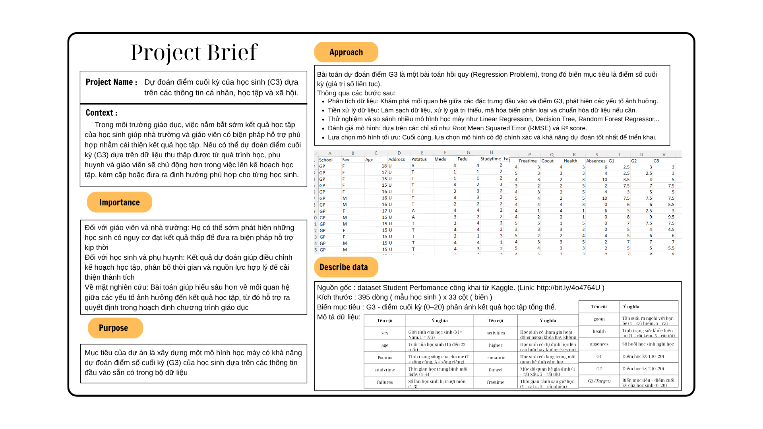
PROJECT BRIEF

Slide 9



III. Phân tích dữ liệu khám phá (EDA):
1.Phân tích sơ bộ dữ liệu | 2. Phân tích đơn biến (Univariate Analysis) | 3.Phân tích đa biến (Multivariate Analysis)
- Thống kê mô tả cơ bản - Thiếu dữ liệu, trùng dữ liệu | - Phân bố biến - Biểu đồ cột, boxplot - Outliers | - Tương quan giữa các biến - Scatter plot, heatmap - Phát hiện quan hệ tiềm ẩn

Slide 10
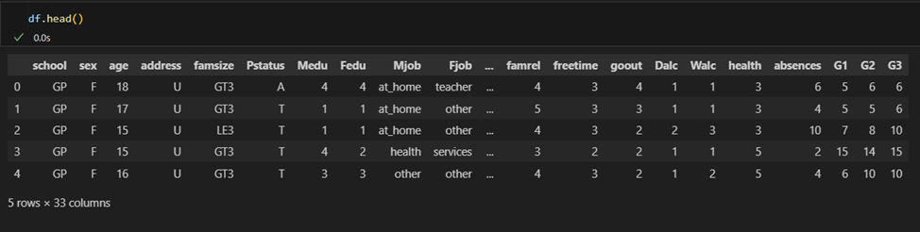


Phân tích sơ bộ dữ liệu
1.Thông tin Dataset:
Xem qua 5 dòng đầu của dữ liệu

Slide 11
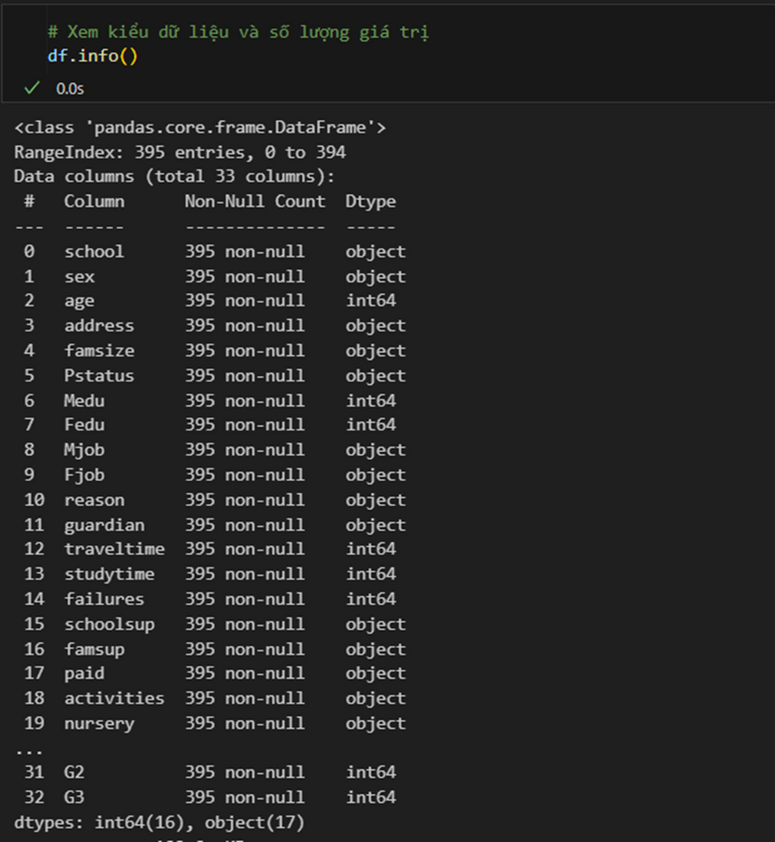




1.Thông tin Dataset:
Dùng df.info() để xem dataset có dữ liệu nào, kiểu dữ liệu của nó, và có dữ liệu thiếu hay không?

Slide 12
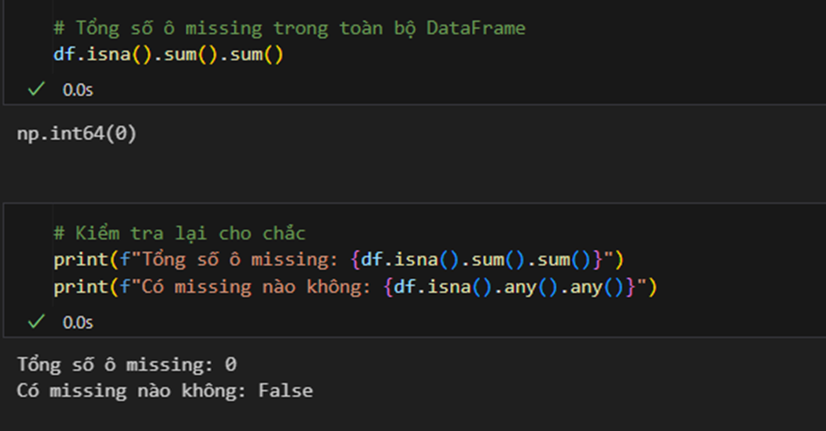
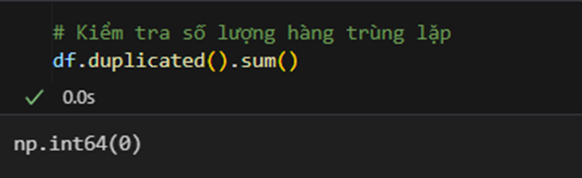


1.2. Kiểm tra dữ liệu thếu và trùng lặp::
Kiểm tra lại dữ liệu thiếu
Kiểm tra dữ liệu trùng lập
Nhận xét: Có thể thấy ban đầu dữ liệu khá “sạch”, không cần phải xử lí dữ liệu thiếu hay trùng lập.

Slide 13


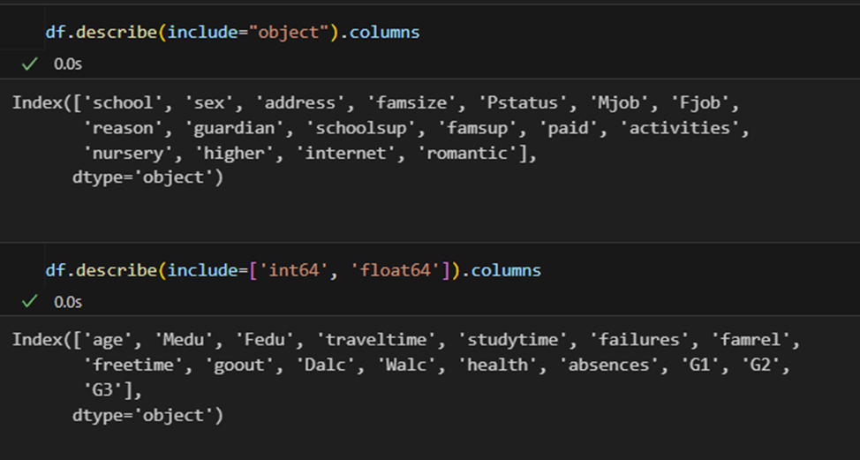
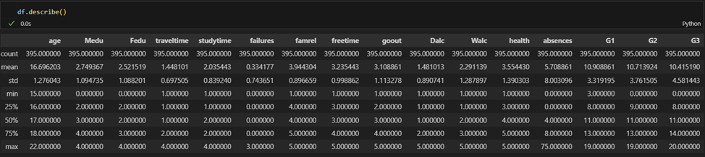
1.3. Thống kê mô tả:
16 cột kiểu số (int64): age, Medu, Fedu, traveltime, studytime, failures,...
17 cột kiểu object (dạng chuỗi/category):
school, sex, address, famsize, Pstatus, Mjob, Fjob, reason, guardian,...
Nhận xét tổng quan các biến:
Age: 15–22 tuổi, trung bình ~16.7; phần lớn 16–18 tuổi.
Studytime: Trung bình ~2.0; đa số học 1–2h/ngày
Failures: Trung bình ~0.33; 75% không trượt
Famrel: TB ~3.9; chủ yếu 4–5
Freetime: TB ~3.2; phân bố cân bằng
Absences: TB ~5.7; 75% ≤ 8 buổi, tồn tại học sinh vắng nhiều buổi (vắng >50).

Slide 14
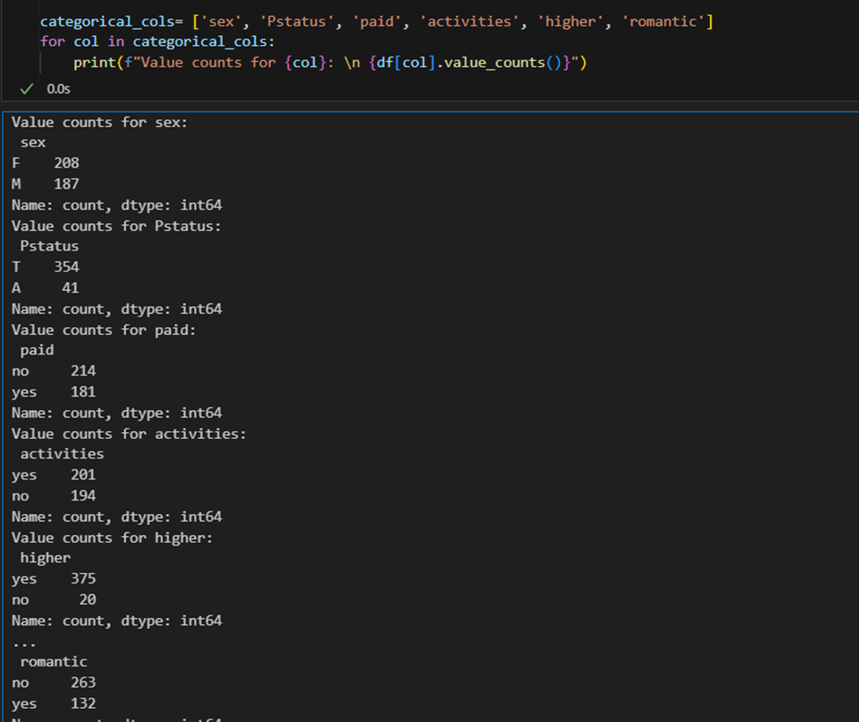






1.3. Thống kê mô tả:

Slide 15

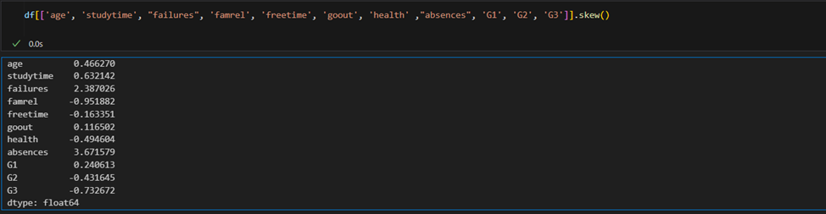
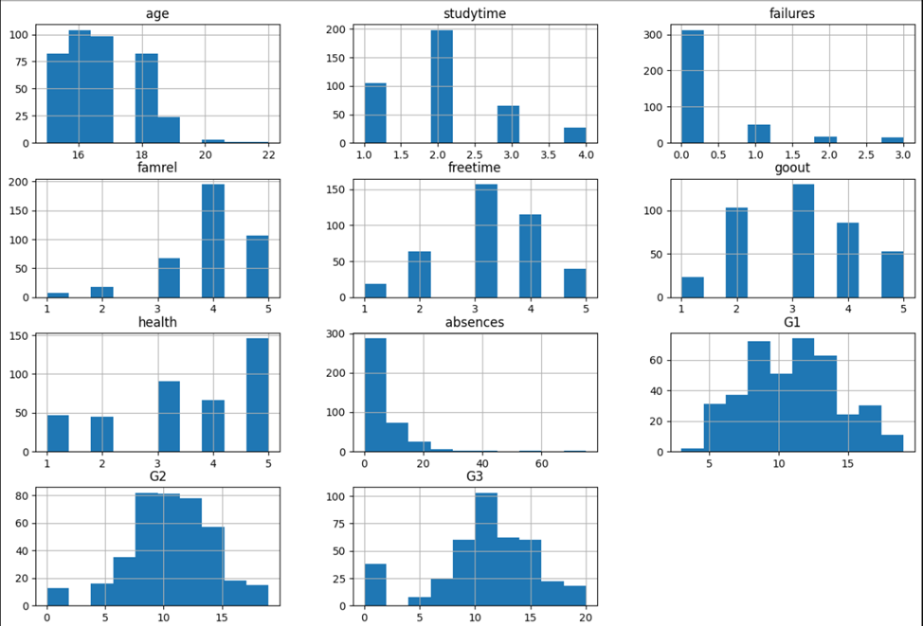
2. Phân tích đơn biến (Univariate Analysis):
2.1. Biến số (Numerical):
a. Vẽ biểu đồ Histogram và tính hệ số Skewness để xem phân phối của các biến số:
Lệch mạnh (|Skew| > 1):
• absences (3.67) – Lệch phải: đa số vắng ít (0–10), một số vắng rất nhiều (>30).
• failures (2.39) – Lệch phải: phần lớn không trượt, ít học sinh trượt nhiều.
Lệch vừa (0.5 < |Skew| < 1):
• famrel (-0.95) – Lệch trái: đa số có quan hệ gia đình tốt (4–5).
• G3 (-0.73) – Lệch trái: điểm khá–giỏi, phản ánh học lực tốt.
• studytime (0.63) – Lệch phải: chủ yếu học 1–2h/ngày
Gần đối xứng (|Skew| < 0.5):
• age (0.47), health (-0.49), G1 (0.24) – phân phối cân đối.
• freetime (-0.16), goout (0.12) – gần chuẩn, cân bằng cuộc sống.

Slide 16

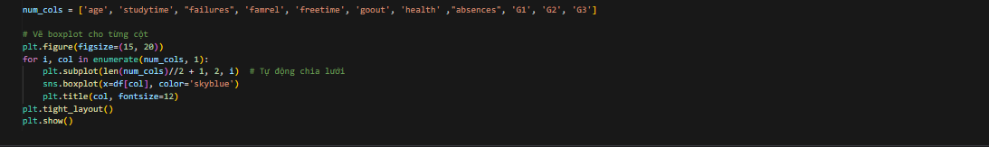
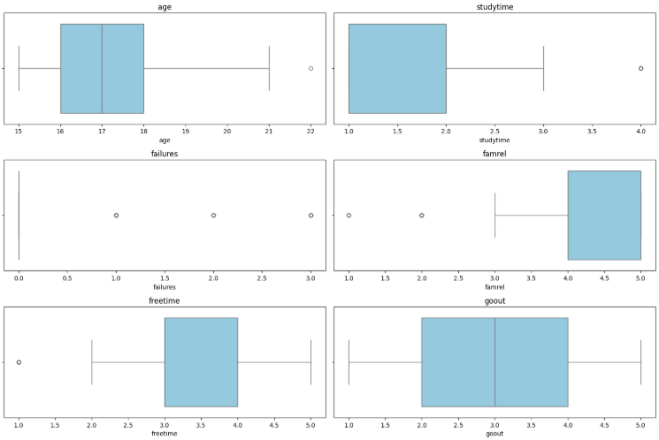
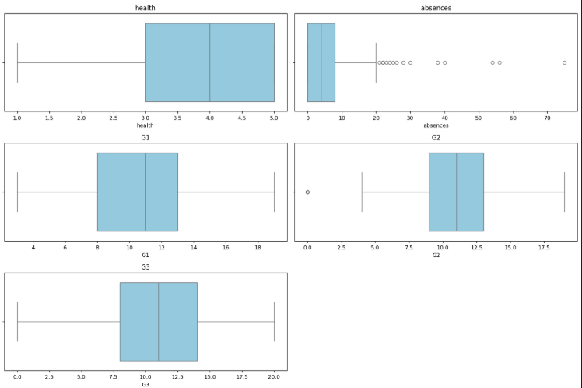
b. Vẽ biểu đồ Boxplot để kiểm tra giá trị ngoại lai (Outliers):

Slide 17
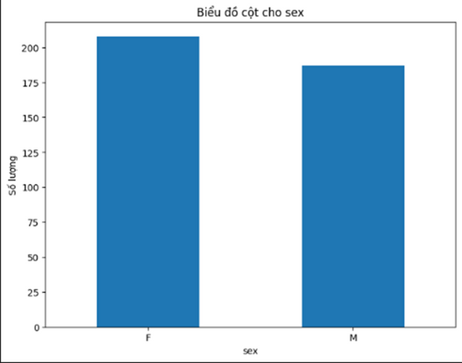
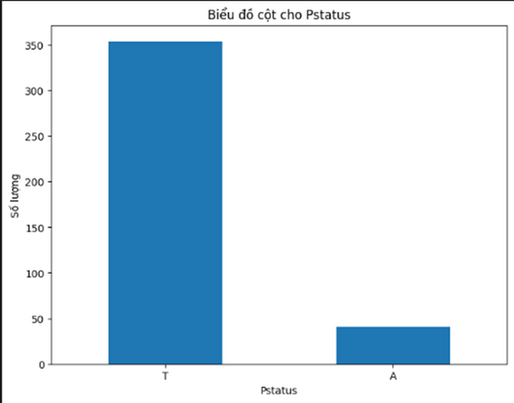
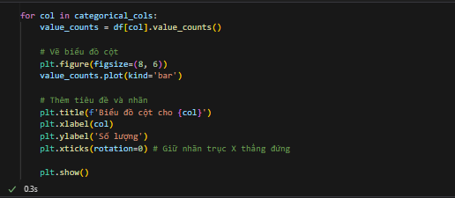
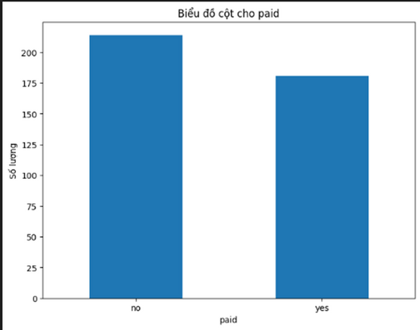
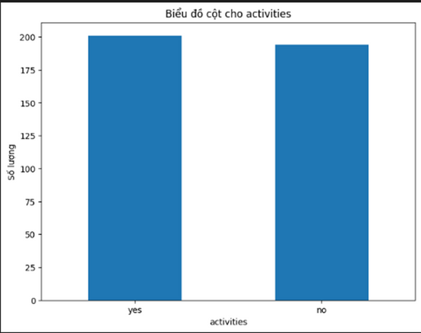
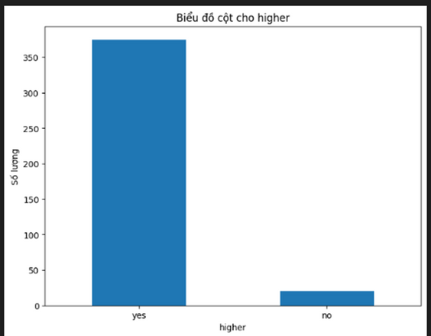
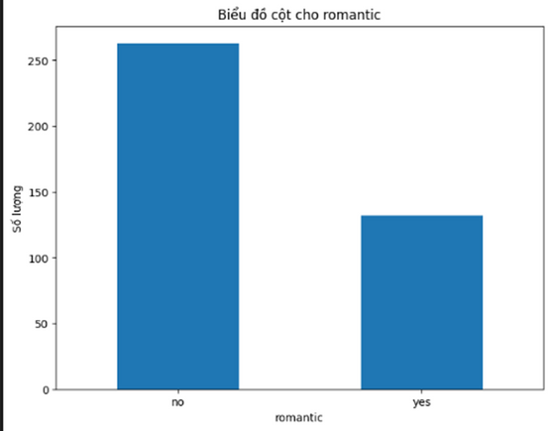

2.2. Biến phân loại (Categorical)
Vẽ biểu đồ cột (bar chart) để xem tần suất của từng danh mục.
Nhận xét:
Sex: Tỷ lệ nữ (F: 208) cao hơn nam (M: 187)
Pstatus: Đa số sống cùng gia đình (T: 354 vs A: 41)
Paid: Đa số không tham gia lớp học thêm (no: 214)
Higher: Gần như tất cả muốn học cao hơn (yes: 375)
Eomantic: Đa số không có quan hệ tình cảm (no: 263)

Slide 18
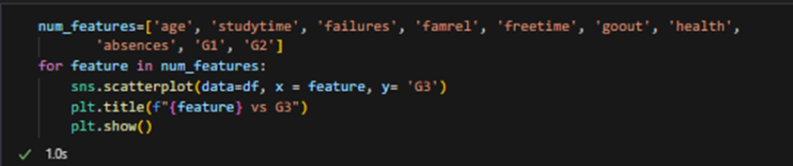


3. Phân tích đa biến (Multivariate Analysis)
3.1. Biểu đồ scatter plot để xem mối quan hệ giữa biến số và biến mục tiêu:

Slide 19
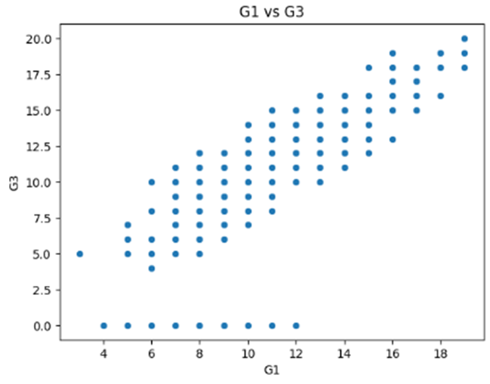
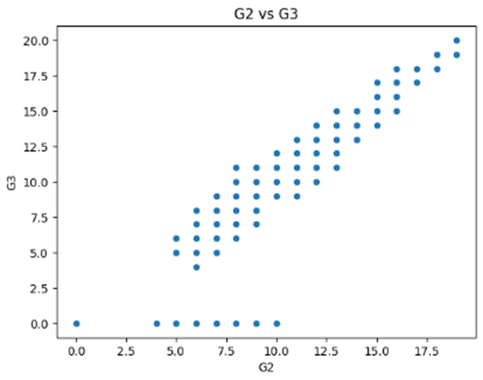

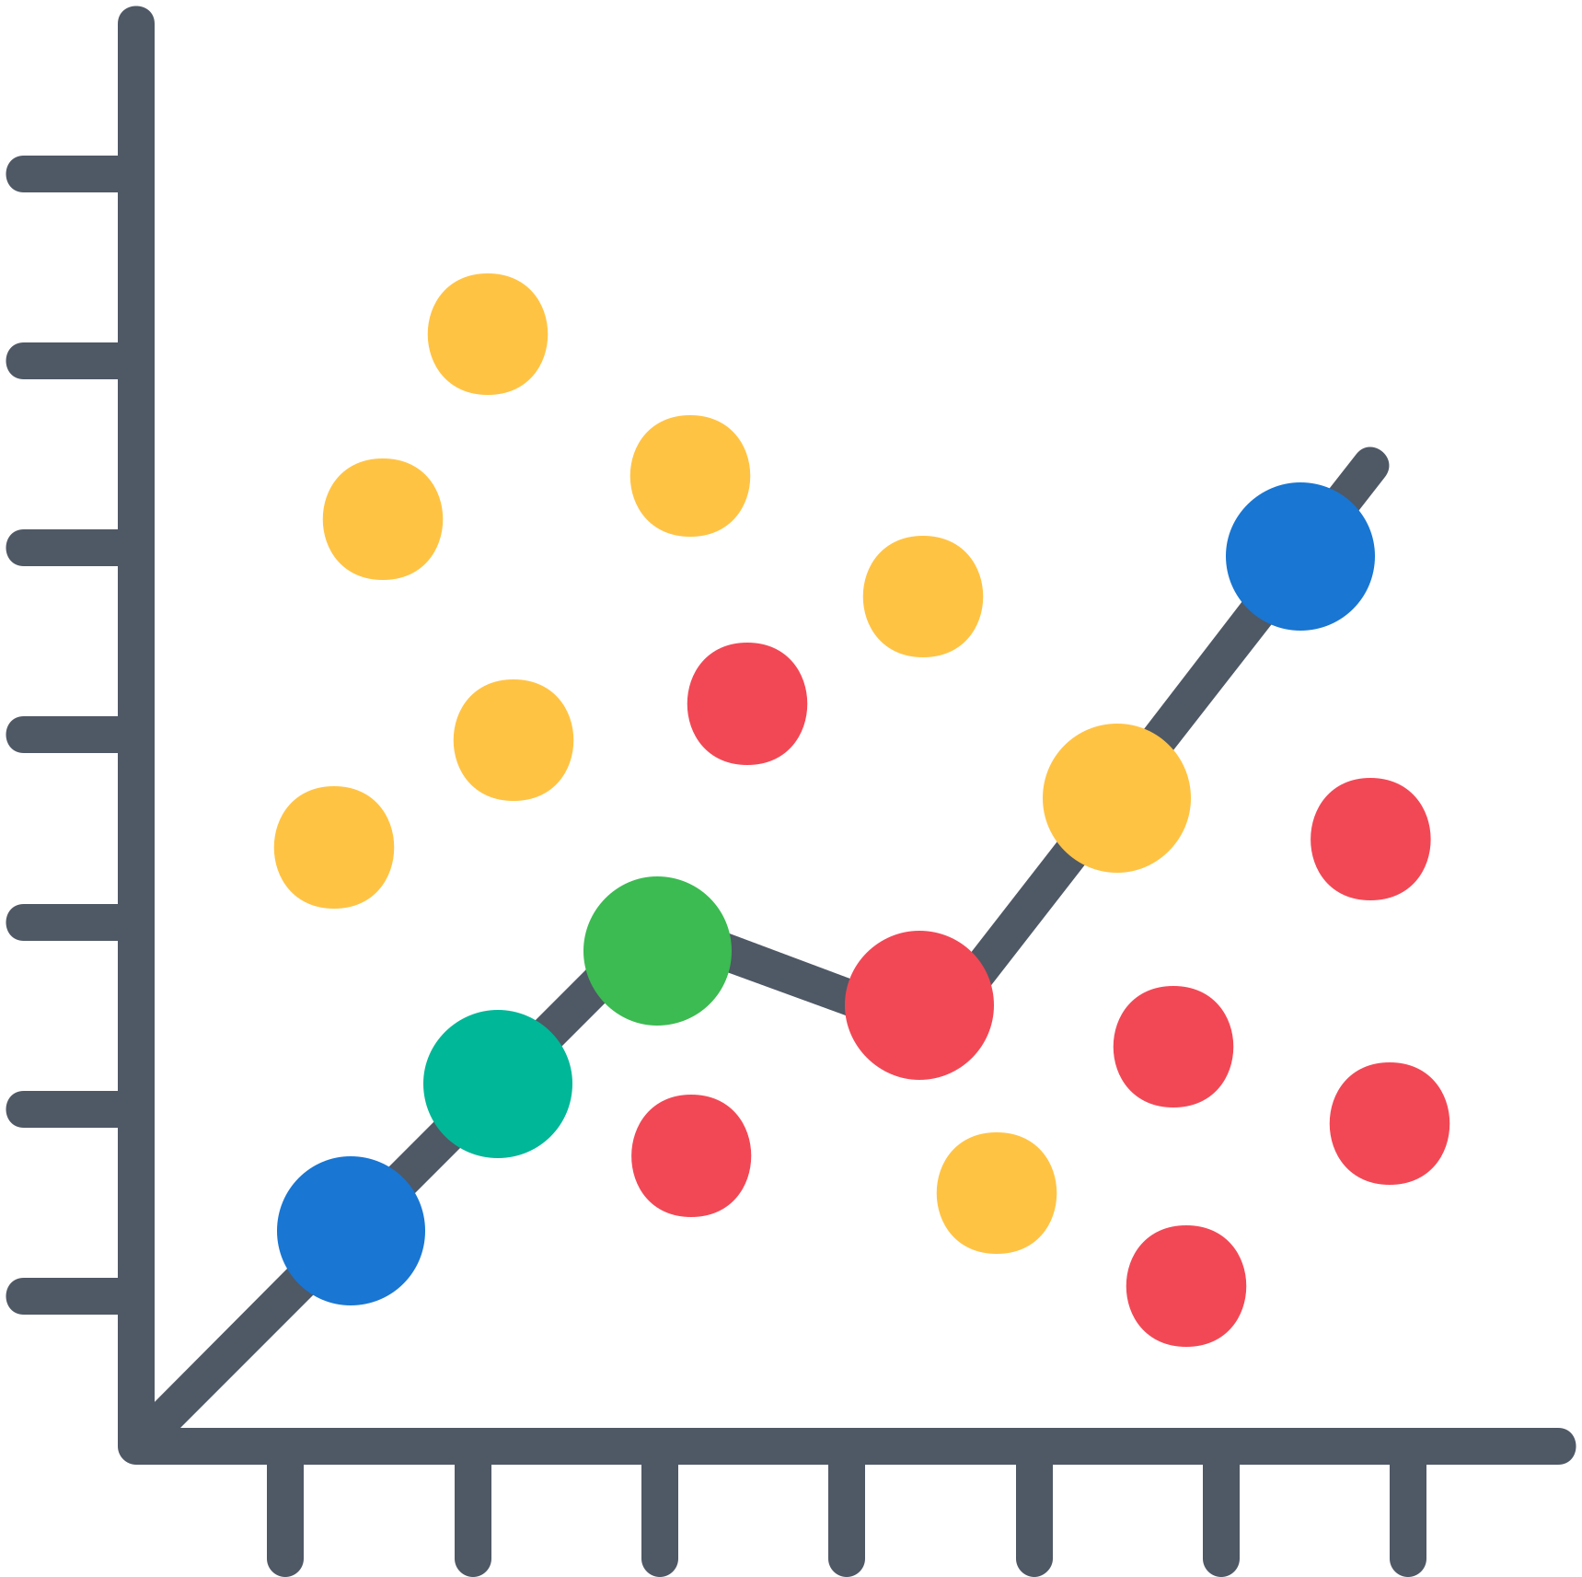
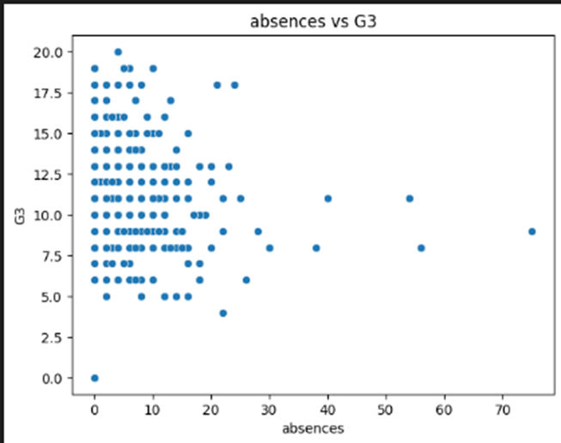
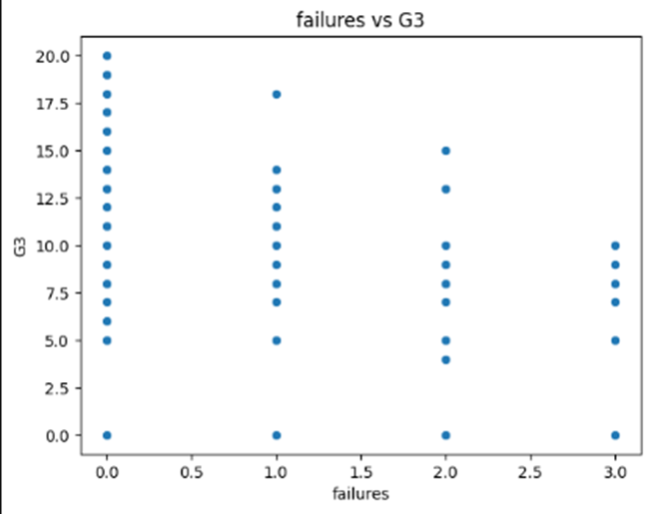
MỐI QUAN HỆ TƯƠNG QUAN MẠNH (STRONG CORRELATION)
MỐI QUAN HỆ TƯƠNG QUAN YẾU (WEAK CORRELATION)

Slide 20
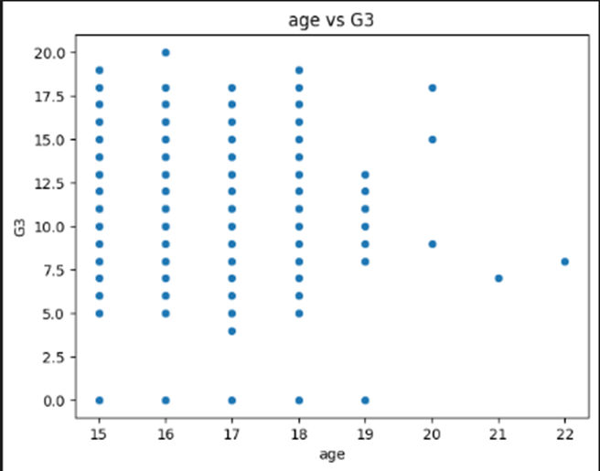
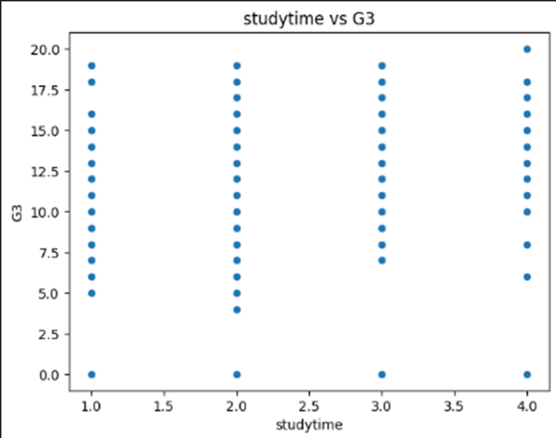
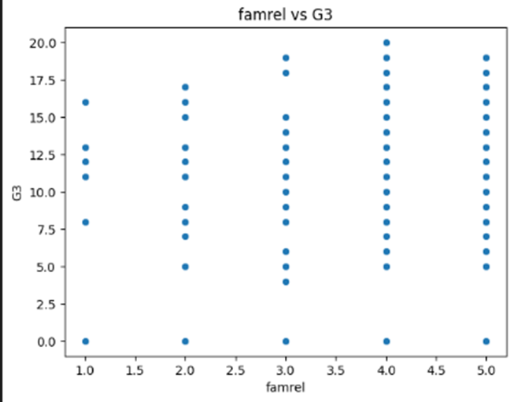
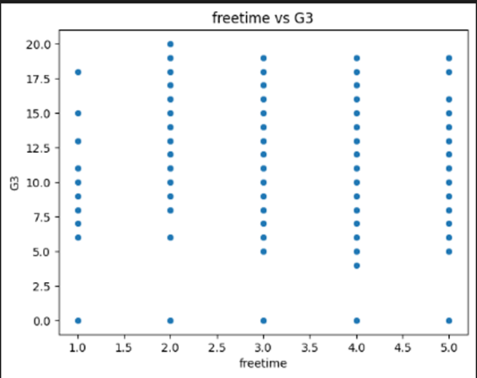
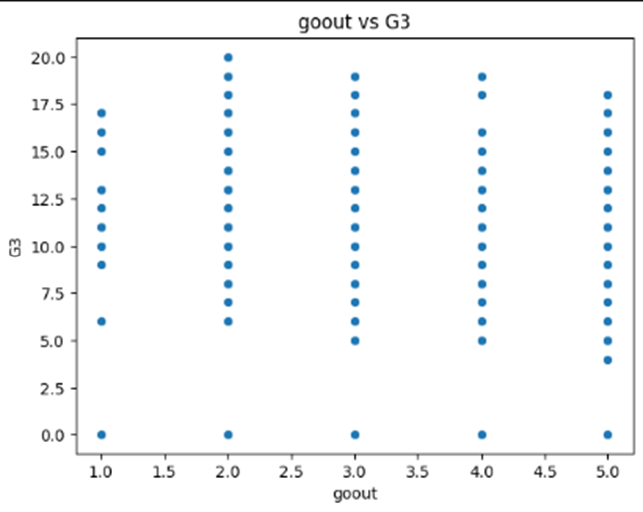
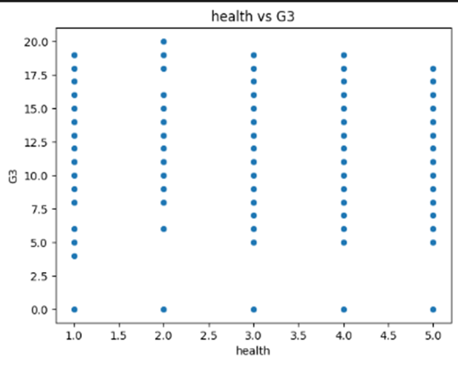
KHÔNG CÓ MỐI QUAN HỆ RÕ RÀNG

Slide 21
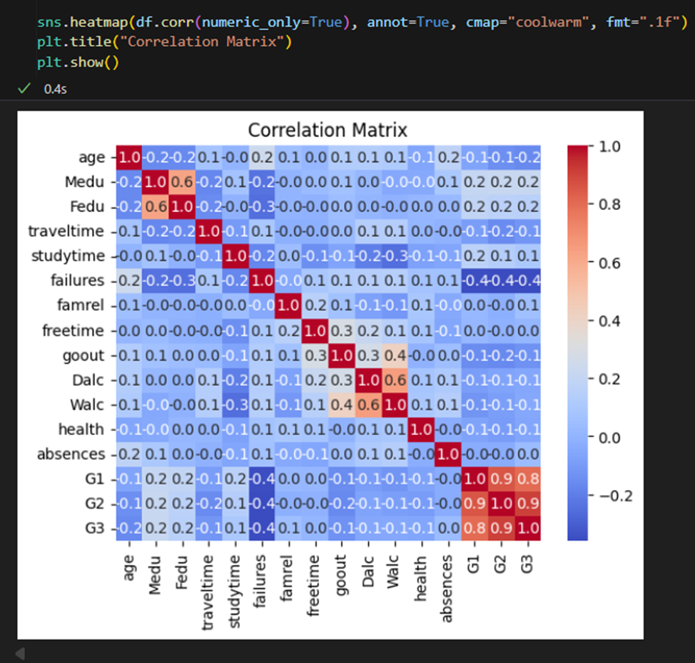
3.2. Vẽ ma trận tương quan (correlation matrix) để đo lường mức độ tương quan tuyến tính:
Nhận xét chính:
G1, G2 là yếu tố dự đoán quan trọng nhất của G3.
Failures có tương quan âm trung bình, ảnh hưởng tiêu cực đáng kể.
Các yếu tố khác (age, traveltime, studytime, famrel, freetime, goout, Dalc, Walc, health, absences) có tương quan rất yếu (r≈0.0–0.1).
Ma trận tương quan xác nhận G1, G2 mạnh nhất, còn các yếu tố hành vi/xã hội chỉ có tương quan tuyến tính rất yếu với G3.

Slide 22
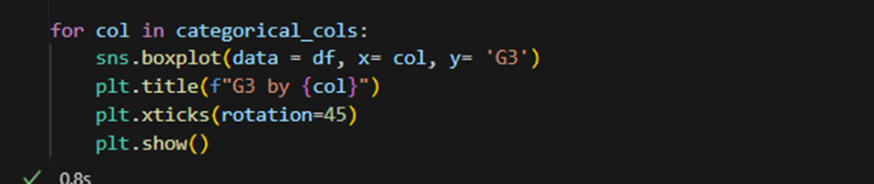
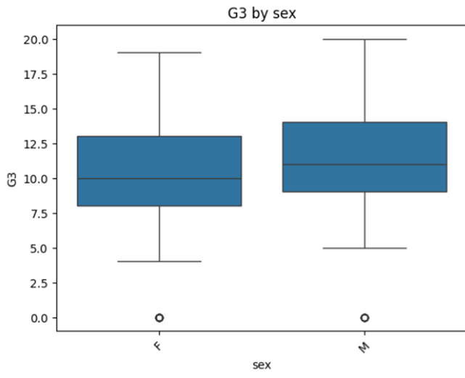
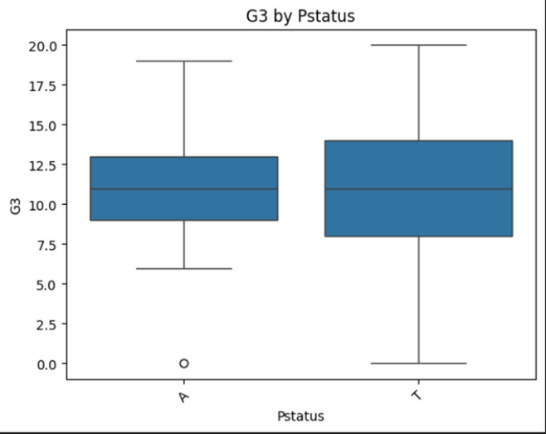
3.3. So sánh phân phối của một biến số qua các danh mục khác nhau bằng boxplot:
Kết luận: Học sinh nam có trung vị điểm cao hơn so với học sinh nữ . Điều này cho thấy nam sinh có hiệu suất học tập cao hơn một chút.
Kết luận: Cả hai nhóm có trung vị gần như nhau. Nhóm có cha mẹ sống xa nhau có phạm vi hẹp hơn, nhưng không có sự khác biệt đáng kể về hiệu suất học tập.

Slide 23
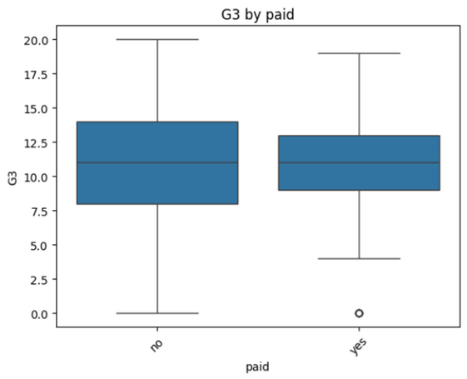
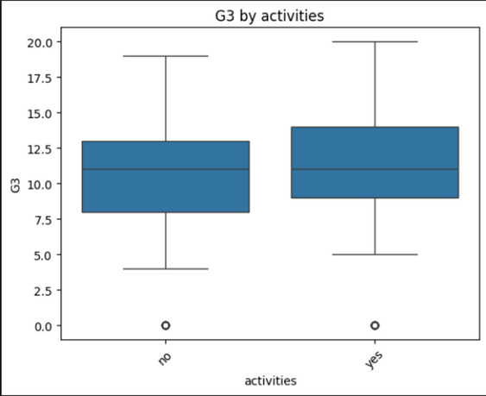
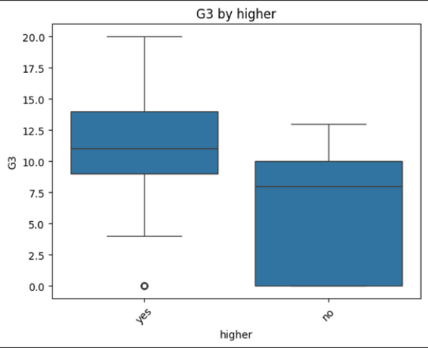
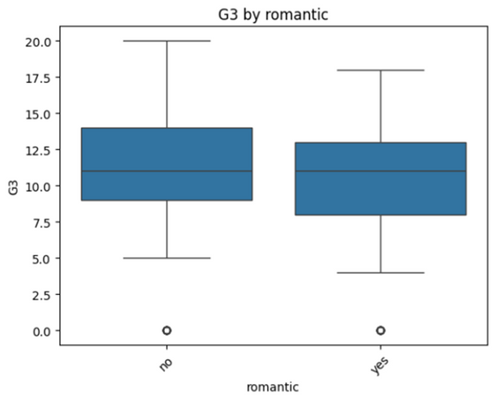
Kết luận: Trung vị của cả hai nhóm là như nhau. Nhóm không học thêm (no) có và điểm tối đa cao hơn một chút
⟶ việc học thêm (paid = yes) không đảm bảo điểm cao hơn.
Kết luận: Nhóm tham gia hoạt động ngoại khóa (yes) có và cao hơn một chút so với nhóm không tham gia
⟶ phân phối điểm của họ cao hơn một chút. Tuy nhiên, trung vị của cả hai nhóm là gần như nhau.
Kết luận: Nhóm học sinh có ý định học lên cao hơn (yes) có điểm cao hơn (trung vị là 11 so với 8) và phân phối điểm rộng hơn so với nhóm không có ý định. Sự khác biệt này là rõ ràng nhất trong tất cả các biểu đồ hộp được cung cấp.
Kết luận: Trung vị của cả hai nhóm là như nhau. Nhóm không có mối quan hệ lãng mạn (no) có và điểm tối đa cao hơn một chút, nhưng sự khác biệt này là rất nhỏ và không có ý nghĩa lớn.

Slide 24


3.4. Kết luận chính từ EDA:
Điểm số trước là yếu tố dự đoán mạnh nhất:
G1, G2 tương quan dương rất mạnh với G3 (r=0.8; r=0.9)
→ thành tích trước quyết định kết quả cuối.
01
Ý chí học tập & số lần trượt ảnh hưởng lớn:
HS có ý định học cao (higher=yes) có G3 trung vị ≈11, cao hơn nhóm không có ý định (≈8).
Số lần trượt (failures) tương quan âm trung bình (r=-0.4)
→ trượt nhiều, điểm cuối thấp.
02
Giới tính khác nhẹ; lối sống không rõ tương quan:
Nam có G3 trung vị ≈11, nữ ≈10.
Các yếu tố studytime, freetime, health, paid… có tương quan rất yếu (r≈0.0–0.1).
Tóm lại: G3 chủ yếu do thành tích trước và động lực, yếu tố môi trường/lối sống ảnh hưởng rất ít.
03

Slide 25

IV.TIỀN XỬ LÝ DỮ LIỆU
1. Xóa các cột không cần thiết
2. Đưa các cột điểm về thang 10
3. Tính cột điểm trung bình của G1 và G2
4. Xử lý dữ liệu thiếu
5. Xử lí ngoại lai (Outliers)
6. Mã hóa biến phân loại
7. Tạo pipeline chuẩn hóa dữ liệu
8. Lưu các dữ liệu cần thiết
9. Kiểm tra lại phân phối dữ liệu sau khi đã xử lí

Slide 26



XÓA BỎ CÁC CỘT KHÔNG CẦN THIẾT
TIÊU CHÍ
MỤC ĐÍCH
LỢI ÍCH
Giữ lại: Biến Liên quan (tác động đến G3).
Tập trung vào Yếu tố chính ảnh hưởng đến kết quả.
Mô hình Gọn nhẹ & Dễ diễn giải.
Loại bỏ: Biến Dư thừa (trùng lặp)
và không liên hệ rõ ràng
Tránh Đa cộng tuyến và Nhiễu mô hình.
Cải thiện hiệu suất và độ chính xác dự đoán.

Slide 27
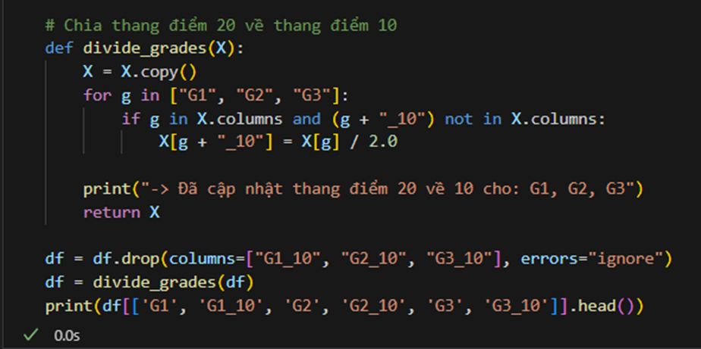
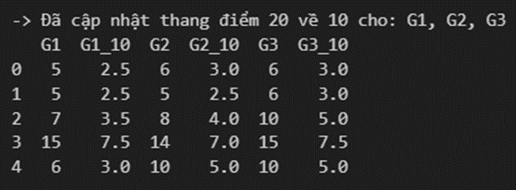
2. ĐƯA CÁC CỘT VỀ THANG ĐIỂM 10
Mục tiêu: Đồng nhất thang đo bằng cách chuyển đổi các cột điểm học tập (G1, G2, G3) từ thang điểm 20 về thang điểm 10 tiêu chuẩn.
Quy trình:
Tạo bản sao an toàn: Sử dụng X.copy() để thao tác trên bản sao, bảo vệ dữ liệu gốc.
Áp dụng hàm chuyển đổi: Dùng hàm divide_grades(X) để lặp qua G1, G2, G3 và chia giá trị cho 2.0.
Tạo cột mới: Kết quả được lưu vào các cột mới với hậu tố _10 (ví dụ: G3 → G3_10).
Ý nghĩa: Việc chuẩn hóa này đảm bảo tất cả các điểm số được đánh giá trên cùng một nền tảng, làm tăng tính hiệu quả và độ tin cậy của mô hình dự đoán.
Kết quả:

Slide 28
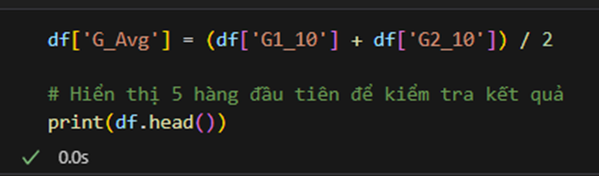
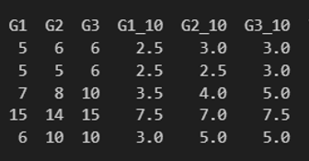
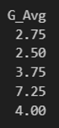
3. TÍNH CỘT ĐIỂM TRUNG BÌNH CỦA G1 VÀ G2
Mục đích: Tạo biến G_Avg (Điểm trung bình của G1_10 và G2_10).
Ý nghĩa:
Đại diện kết quả học tập trước đó.
Giảm Đa cộng tuyến: Giảm sự trùng lặp thông tin và tương quan cao giữa G1_10, G2_10 và biến mục tiêu G3_10.
Lợi ích: Cải thiện sự ổn định và hiệu quả của mô hình dự đoán.
Kết quả:

Slide 29
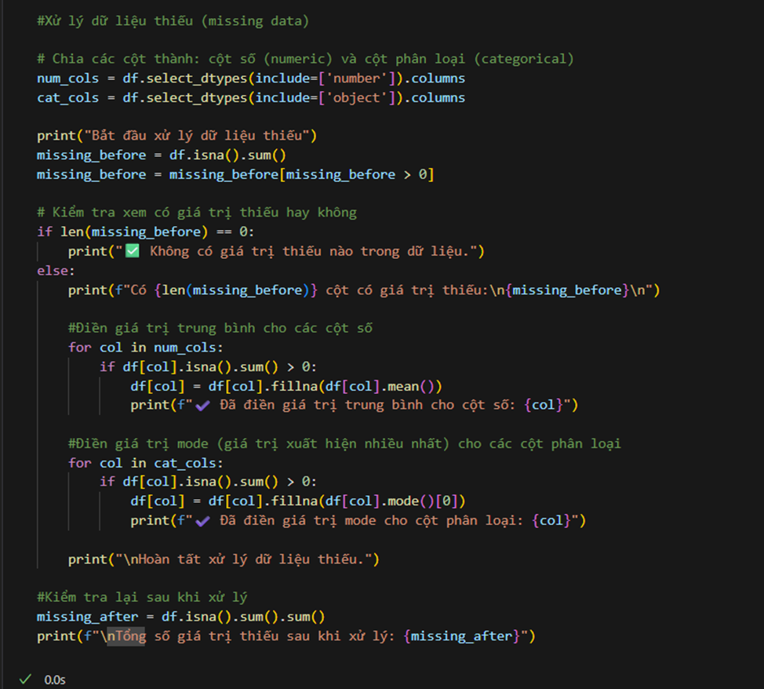
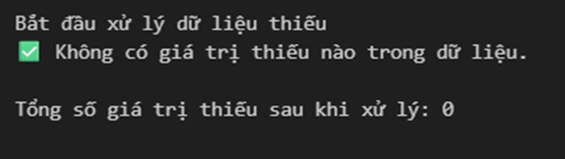
4. XỬ LÍ DỮ LIỆU THIẾU
Phân loại Cột:
Tách dữ liệu thành: Cột số (num_cols) và Cột phân loại (cat_cols).
Kiểm tra Ban đầu:
Sử dụng df.isna().sum() để xác định và báo cáo số lượng giá trị thiếu (nếu có).
Điền Giá trị Thay thế (Imputation):
Cột Số: Điền bằng Giá trị Trung bình (mean).
Cột Phân loại: Điền bằng Mode (Giá trị xuất hiện nhiều nhất).
Kiểm tra Xác nhận:
Sử dụng df.isna().sum().sum() để đảm bảo tổng số giá trị thiếu bằng 0 sau khi xử lý.
Mục đích: Đảm bảo tính đầy đủ và ổn định của quy trình xử lý dữ liệu cho các dự án tương lai.
Kết quả:

Slide 30
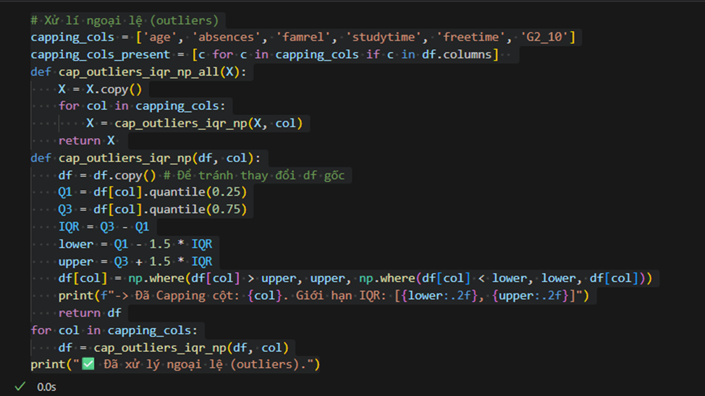
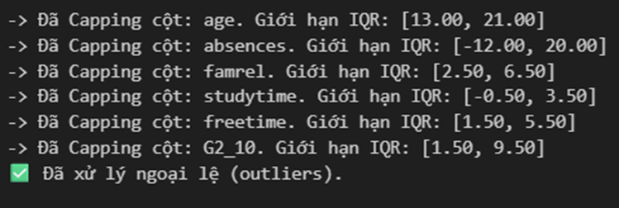
5. XỬ LÍ NGOẠI LAI (OUTLIERS)
Vấn đề: Biểu đồ Boxplot cho thấy ngoại lệ ở các biến như age, absences, failures, và G2\_10.
Phương pháp: Áp dụng kỹ thuật Capping (Giới hạn giá trị).
Nguyên tắc: Giới hạn các giá trị ngoại lệ tại ngưỡng Q1−1.5×IQR (Lower Cap) và Q3+1.5×IQR (Upper Cap).
Lợi ích:
Giảm ảnh hưởng của ngoại lệ lên mô hình.
Không làm mất dữ liệu (tức là không xóa các hàng chứa outlier).
Hữu ích khi dữ liệu có phạm vi biến động cao.
Kết quả:

Slide 31


6. MÃ HÓA BIẾN PHÂN LOẠI
1. Chuẩn bị:
-Import LabelEncoder (từ scikit-learn).
-Công cụ chuyển đổi giá trị chuỗi thành số nguyên.
2. Tiền xử lý
Làm sạch dữ liệu:
-Chuyển kiểu thành chuỗi (.astype(str)) và xóa khoảng trắng (.str.strip()).
-Đảm bảo tính nhất quán của dữ liệu trước khi mã hóa (ví dụ: "yes" và "yes ").
3. Mã hóa
-Áp dụng le.fit_transform() cho các cột phân loại (như sex, romantic).
-Chuyển đổi nhãn gốc ("F", "M") thành số nguyên (0, 1), tạo cột mới có hậu tố _encoded.4.
-Lưu trữLưu lại bảng ánh xạ (mapping) cho từng cột đã mã hóa.Giúp dễ dàng diễn giải kết quả mô hình sau này.
Kết quả:

Slide 32




7. TẠO PIPELINE
Mục đích: Gộp chuỗi các bước tiền xử lý liên tiếp (ví dụ: Chia điểm, Capping ngoại lệ) thành một đối tượng duy nhất.
Công cụ chính:
Pipeline: Dàn xếp thứ tự và kết nối các bước.
FunctionTransformer: Tích hợp các hàm xử lý tự định nghĩa.
Lợi ích then chốt:
Dễ Tái sử dụng/Bảo trì: Toàn bộ quy trình được đóng gói.
Triển khai Thống nhất: Đảm bảo dữ liệu mới (df_moi) được xử lý chính xác y hệt dữ liệu huấn luyện.
Kết quả: Tạo ra DataFrame fixed đã được chuẩn hóa sẵn sàng cho việc huấn luyện mô hình.
Kết quả:

Slide 33

8. LƯU CÁC DỮ LIỆU CẦN THIẾT

Slide 34


9. KIỂM TRA LẠI PHÂN PHỐI DỮ LIỆU SAU KHI ĐÃ XỬ LÍ
KIỂM TRA HISTOGRAM

Slide 35


9. KIỂM TRA LẠI PHÂN PHỐI DỮ LIỆU SAU KHI ĐÃ XỬ LÍ
KIỂM TRA G_AVG

Slide 36
V. LỰA CHỌN & HUẤN LUYỆN MÔ HÌNH
01
Các mô hình ứng viên
02
Thước đo đánh giá
03
Huấn luyện

Slide 37
01. CÁC MÔ HÌNH ỨNG VIÊN
01
Linear Regression
02
Decision Tree Regressor
03
Random Forest Regressor

Slide 38

01. CÁC MÔ HÌNH ỨNG VIÊN
1.1. Linear Regression
Là mô hình nền tảng, phổ biến và dễ diễn giải
Dùng để kiểm tra xem dữ liệu có quan hệ tuyến tính với biến đầu ra hay không
Là cơ sở để so sánh với các mô hình phi tuyến phức tạp hơn như Decision Tree hoặc Random Forest

Slide 39

01. CÁC MÔ HÌNH ỨNG VIÊN
1.2. Decision Tree Regressor

Slide 40

01. CÁC MÔ HÌNH ỨNG VIÊN
1.3. Random Forest Regressor

Slide 41
02. THƯỚC ĐO ĐÁNH GIÁ
01
RMSE
02
R²

Slide 42
02. THƯỚC ĐO ĐÁNH GIÁ
Vì bài toán thuộc loại hồi quy và biến đầu ra là điểm số thực liên tục, nên nhóm không thể dùng các chỉ số phân loại như Accuracy, Precision, Recall
Thay vào đó, nhóm sử dụng các thước đo sai số hồi quy, bao gồm RMSE và R² là hai chỉ số chính được dùng trong báo cáo

Slide 43
02. THƯỚC ĐO ĐÁNH GIÁ
2.1. RMSE
RMSE được sử dụng để đo sai lệch trung bình giữa giá trị dự đoán và giá trị thực tế.
Chỉ số này có cùng đơn vị với biến mục tiêu, do đó giúp việc diễn giải kết quả trở nên dễ hiểu và trực quan hơn.
RMSE nhạy cảm với các sai lệch lớn vì sai số được bình phương trước khi tính trung bình.
RMSE càng nhỏ thể hiện mô hình dự đoán càng sát với giá trị thực tế.

Slide 44
02. THƯỚC ĐO ĐÁNH GIÁ
2.2. R²
·R² thể hiện tỷ lệ phần trăm phương sai của biến mục tiêu được mô hình giải thích thông qua các đặc trưng đầu vào.
·Chỉ số này cho biết mô hình có nắm bắt được xu hướng và cấu trúc thực tế trong dữ liệu hay không.
·R² càng cao chứng tỏ mô hình càng hiểu rõ mối quan hệ giữa các biến đầu vào và đầu ra, đồng thời có khả năng khái quát tốt hơn.
·R² giúp đánh giá mức độ phù hợp tổng thể của mô hình và cho phép so sánh hiệu quả giữa các mô hình hồi quy khác nhau.

Slide 45
03. HUẤN LUYỆN

Slide 46

03. HUẤN LUYỆN
Thêm các thư viện cần thiết

Slide 47
03. HUẤN LUYỆN
Đọc file dữ liệu đã được tiền xử lý là processed.csv. Việc tiền xử lý nằm ở bước trước đó, phần này tập trung vào huấn luyện mô hình
Đặt RANDOM_STATE = 42 để cố định ngẫu nhiên, giúp quá trình huấn luyện và đánh giá mô hình có thể tái lập được kết quả

Slide 48
03. HUẤN LUYỆN
Dùng KFold Cross Validation với 5 phần, có xáo trộn dữ liệu và cố định seed để đảm bảo chia ngẫu nhiên nhưng tái lập được.
Cách này giúp đánh giá mô hình ổn định và khách quan hơn, giảm rủi ro do ngẫu nhiên khi chia train/test.

Slide 49
03. HUẤN LUYỆN
Ở bước này chọn các đặc trưng đầu vào gồm thông tin cá nhân và những yếu tố có ảnh hưởng rõ rệt đến điểm cuối kỳ.
Chia dữ liệu để tiến hành huấn luyện

Slide 50

03. HUẤN LUYỆN
Khởi tạo các mô hình để huấn luyện
Bao gồm
Dummy Regressor (Baseline)
Linear Regression
Decision Tree
Random Forest

Slide 51


03. HUẤN LUYỆN
Danh sách này được dùng để lưu lại kết quả huấn luyện tốt nhất của từng mô hình
Danh sách này được dung để lưu lại thước đo đánh giá của từng mô hình

Slide 52

03. HUẤN LUYỆN
In ra kết quả của mô hình

Slide 53

03. HUẤN LUYỆN
Chuyển sang dạng bảng để dễ dàng quan sát hơn

Slide 54

03. HUẤN LUYỆN
In ra mô hình tối ưu và các siêu tham số của mô hình

Slide 55

03. HUẤN LUYỆN
Lưu lại mô hình để sử dụng

Slide 56
VI. Phân tích kết quả
1. Bảng so sánh kết quả metrics
2. Các biến ảnh hưởng đến kết quả
3. Hạn chế và Hướng phát triển

Slide 57




1. Bảng so sánh kết quả metrics
Bảng so sánh giá trị RMSE
Bảng so sánh giá trị R^2

Slide 58
Decision Tree
là model tốt nhất với chỉ số RMSE thấp nhất ( 0,7936 )
đồng thời cả chỉ số R^2 là cao nhất ( 0,8714 ) .

Slide 59



2. Các biến ảnh hưởng đến kết quả
Kết quả cho thấy : có 4 giá trị ảnh hưởng tới kết quả là G_AVG(điểm trung bình kỳ trước), absences (số ngày nghỉ), age (tuổi), sex (giới tính). Trong đó biến có tác động cao nhất là biến G_AVG với giá trị 0.876681 hay 87,67% tác động mạnh mẽ lên G3,phản ánh trực tiếp năng lực học tập hiện tại của học sinh.

Slide 60
3.Hạn chế và Hướng phát triển:
Hạn chế
Phụ thuộc quá nhiều vào G_Avg
→ Mô hình gần như chỉ dựa vào điểm trung bình quá khứ mà bỏ qua yếu tố hành vi hoặc động lực học tập.
Dữ liệu có thể mất cân đối hoặc ít mẫu
→ Nếu số lượng học sinh ít hoặc phân bố điểm lệch, mô hình dễ bị overfitting (học thuộc dữ liệu cũ).
Thiếu các biến mô tả đặc tính học sinh khác
→ Chưa có dữ liệu về phương pháp học, mức độ tham gia hoạt động, điều kiện gia đình,... → mô hình chưa toàn diện.
Hướng phát triển
Bổ sung và làm giàu dữ liệu đầu vào
→ Thu thập thêm các yếu tố về hành vi học tập, thái độ, phương pháp học, môi trường gia đình, hoặc kết quả kiểm tra khác.
Cân bằng và mở rộng tập dữ liệu
→ Thu thập thêm dữ liệu từ nhiều học kỳ hoặc nhiều trường khác nhau để tăng khả năng tổng quát của mô hình.
Mở rộng thử nghiệm trên nhiều model khác
→ Đánh giá khách quan hơn cho các biến độc lập.

Slide 61






VII. Xây dựng và triển khai mô hình chạy trên Streamlit
Code Python dùng để xây dựng và chạy ứng dụng web bằng Streamlit.
Sau đó lưu file, đặt tên file là app.py
Bấm chạy code và nhập: “Streamlit run app.py”
Sau khi chạy lệnh: streamlit run app.py, hệ thống hiển thị thông báo như hình.

Slide 62




Ảnh này thể hiện giao diện ứng dụng Streamlit sau khi chạy thành công
Kết quả dự đoán điểm thi (Student Exam Score Predictor)

Slide 63








THANK YOU FOR LISTENING!

